Slide 1
Clínica Saúde & Vida
Integrantes: Caua Silva, Guilherme Rodrigo, Matheus Belo

Slide 2
Introdução
Nossa História: Paixão por Cuidar
A Clínica Saúde & Vida nasceu de um propósito claro: redefinir o padrão de cuidado em saúde.
O que começou como um ideal de atendimento humanizado e excelência médica, hoje é um centro de saúde integrado.
Nossa jornada é marcada pelo investimento contínuo em tecnologia, pela expansão de nossas especialidades e, acima de tudo, pelo compromisso inabalável com o bem-estar de cada paciente.

Slide 3
Objetivo
Estruturar um banco de dados robusto que gerencie pacientes, agendamentos, médicos, Consultas, receitas e auditoria, garantindo performance e integridade dos dados.

Slide 4
Modelo Relacional (DER)

Slide 5
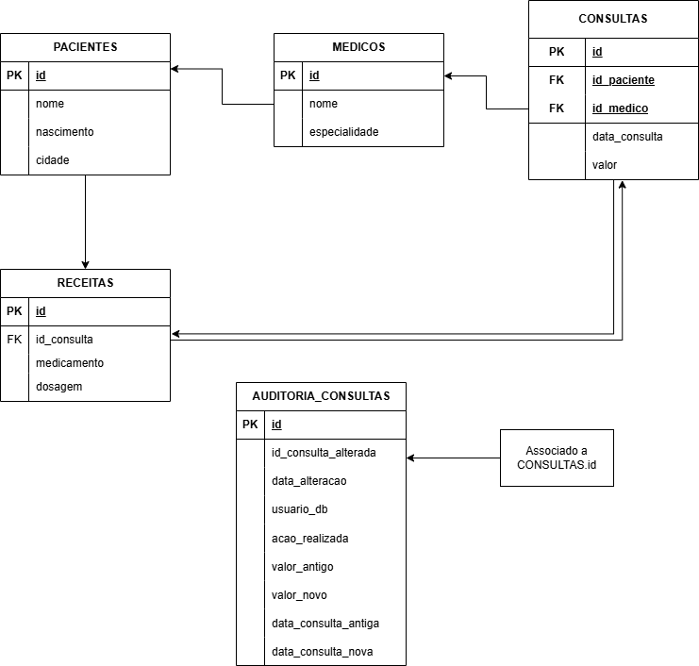

Slide 6
Demonstração ao Vivo
01
02
Demonstração de Execução de View
Demonstração de Execução de Materialized View
03
Demonstração da Trigger de Auditoria

Slide 7
Comparação de Tempos (Resultados)
Query sem view (Receita por Médico)
Execution Time: 7.193 ms
Executa Hash Aggregate e Hash Join em tempo real. O custo é pago a cada consulta.

Slide 8
Comparação de Tempos (Resultados)
Query com Materialized View (Receita por Médico)
Execution Time: 0.083 ms
Executa um Seq Scan simples na tabela materializada. Leitura direta dos dados pré-calculados.

Slide 9
Conclusão
Performance
Segurança e Abstração
Integridade e Auditoria
Custo das MVs
Overhead de Triggers

Slide 10
Vantagens Implementadas
Performance (Materialized Views): Demonstramos como relatórios complexos (Receita por Médico) podem ser entregues instantaneamente ao usuário final, pré-calculando os resultados.
Segurança e Abstração (Views): Views simples (como v_pacientes_mais_atendidos) escondem a complexidade dos JOINs e GROUP BYs, simplificando o desenvolvimento de aplicações e permitindo controlar quais dados um usuário pode ver.

Slide 11
Integridade e Auditoria (Triggers)
Integridade: O trigger trg_checar_data_consulta (Bônus) garante que regras de negócio (não agendar no passado) sejam aplicadas diretamente no banco, impedindo dados inválidos.
Auditoria: O trg_auditar_consulta cria um log vital para rastreabilidade, permitindo saber quem alterou o quê e quando.

Slide 12
Limitações e Desafios
Custo das MVs: O benefício da velocidade de leitura das Materialized Views tem um custo: os dados não são em tempo real. Elas precisam de um REFRESH, que consome recursos e precisa ser agendado (ex: durante a madrugada).
Overhead de Triggers: Cada INSERT ou UPDATE na tabela consultas agora executa duas triggers (a de data e a de auditoria). Em um sistema com milhões de escritas por segundo, isso poderia se tornar um gargalo de performance.

Slide 13
Valeu galera

